Slide 1




Como el Vuelo
del Colibrí

Slide 2
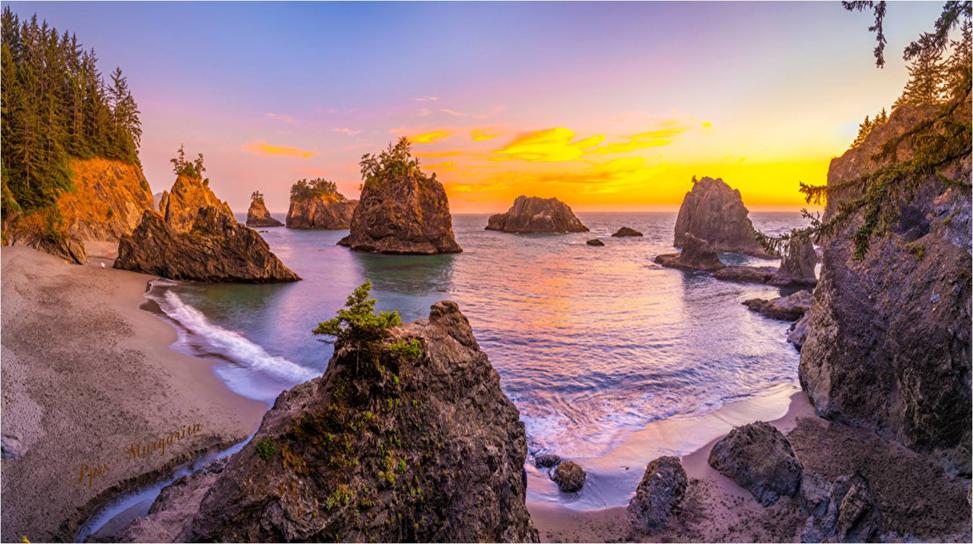
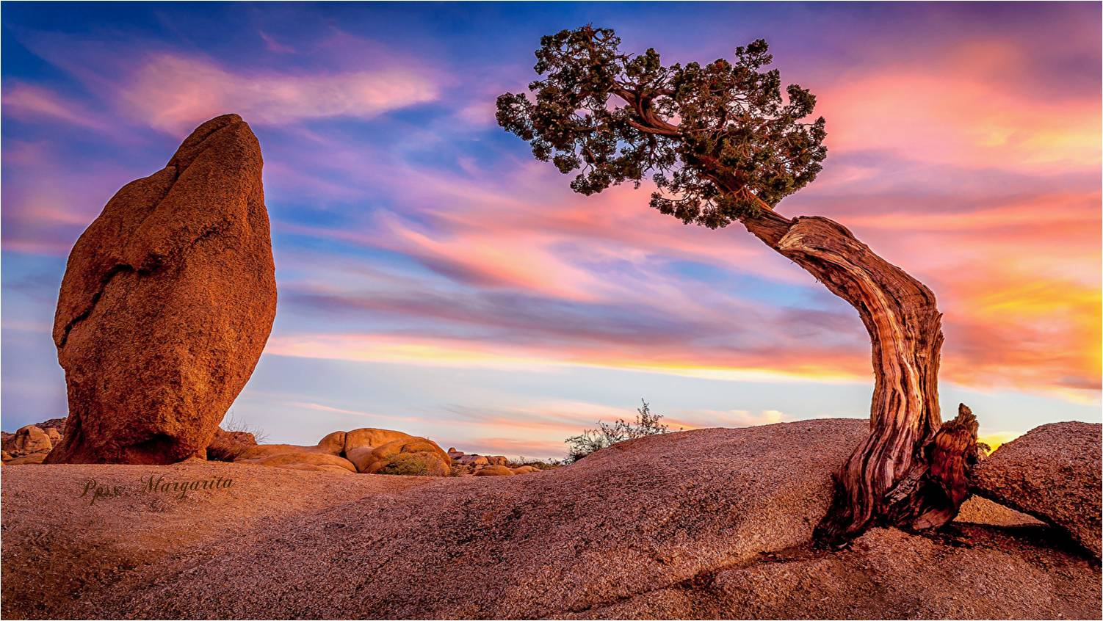
A los que se fueron demasiado pronto...
Pero su presencia será eterna.

Slide 3
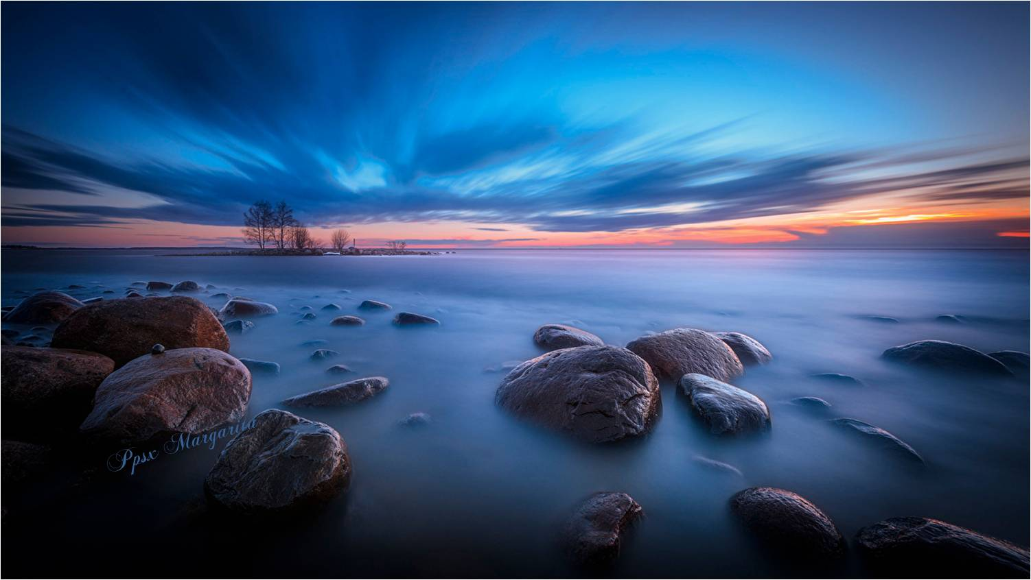

A los que nos dejaron sin querer marcharse...
Pero ya era tiempo de trascender.

Slide 4
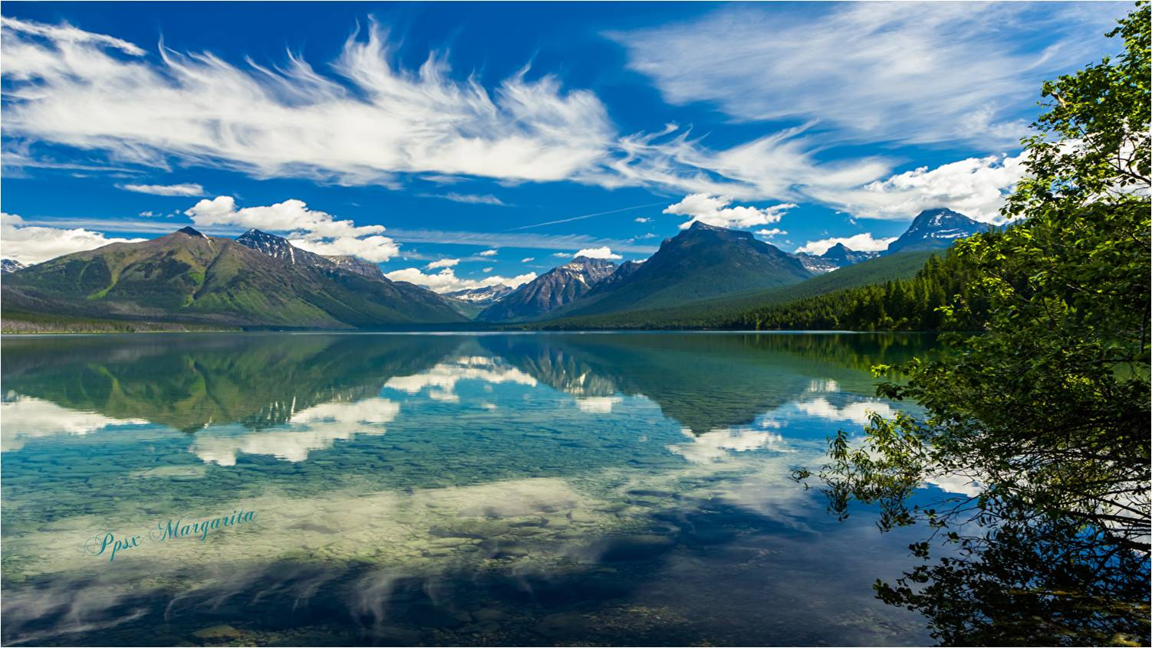


Slide 5
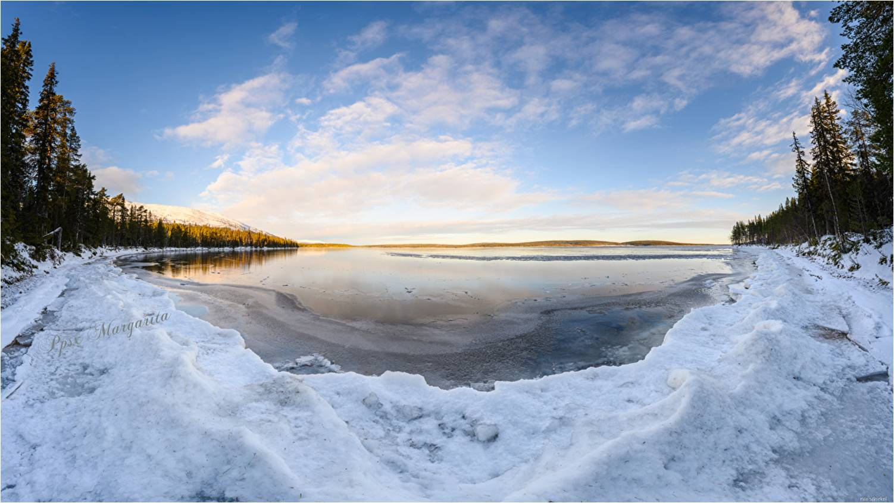
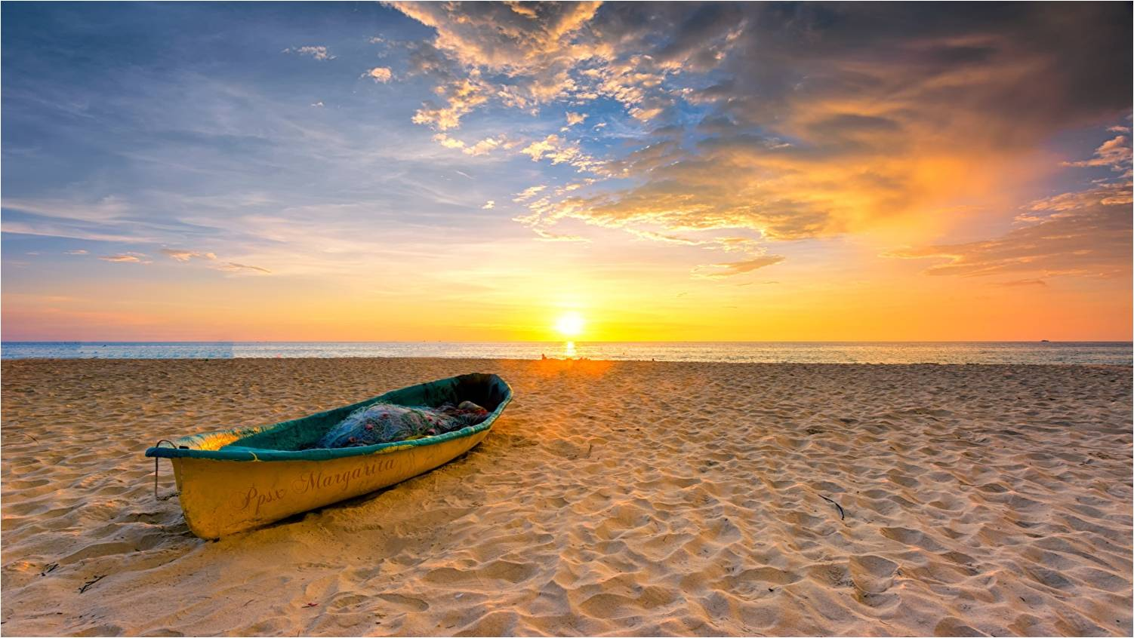
A los que ya no sabemos si lo que queremos es abrazarles,
que nos abracen,
O soltarles,
o que solo regresen un instante.

Slide 6
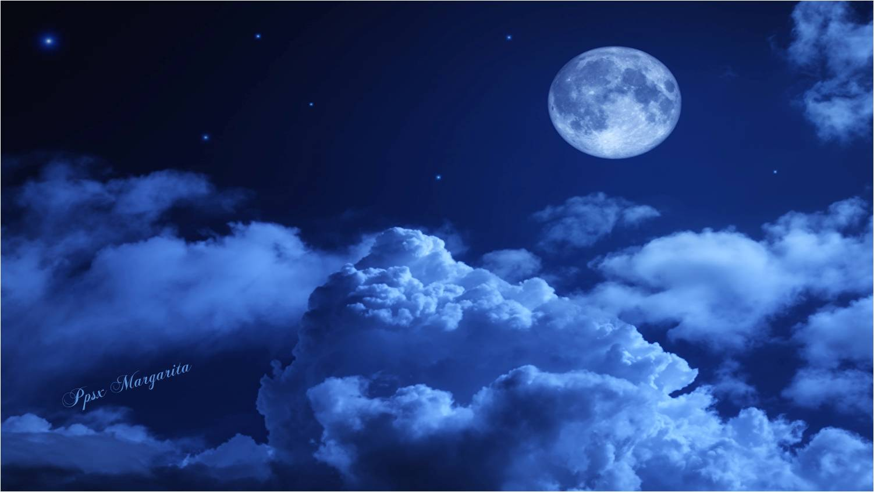

A los que brillan cada noche allí arriba,
Pero más en el corazón.

Slide 7
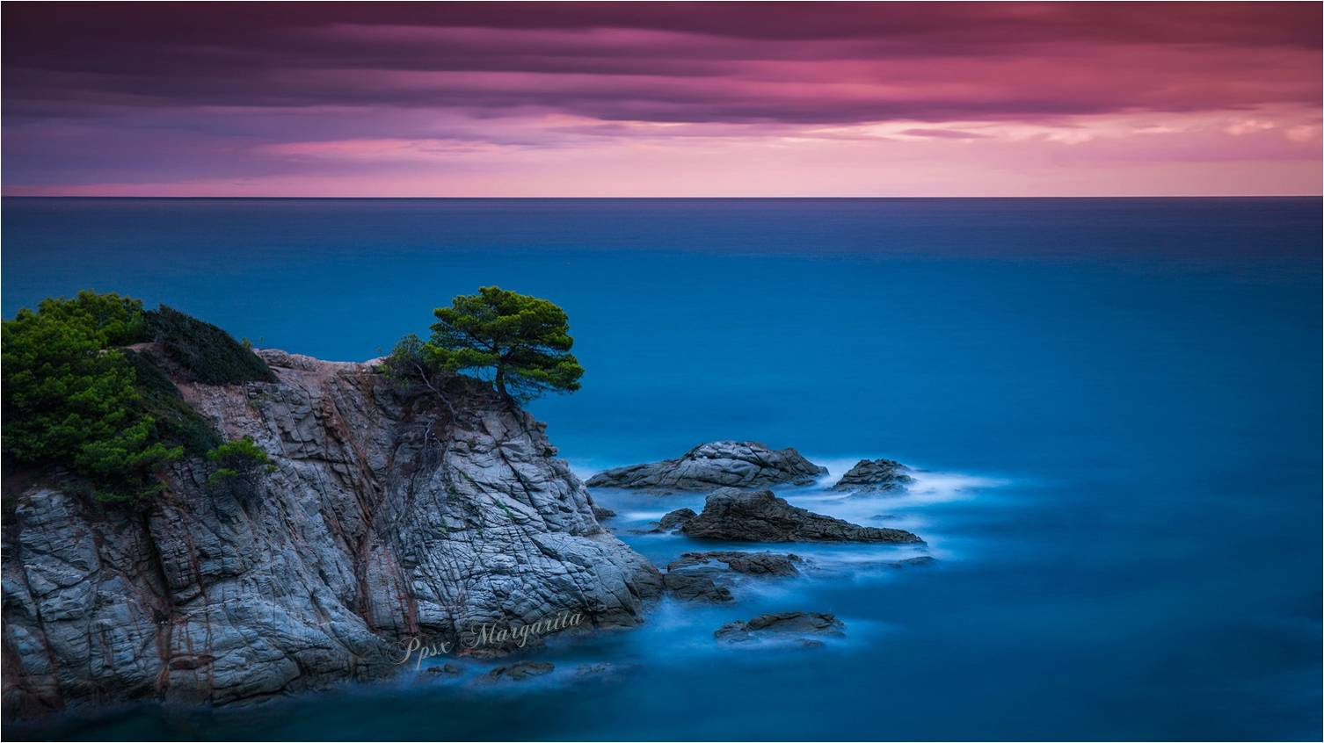
Y de día también.
A los que están en nuestros sueños de noche

Slide 8
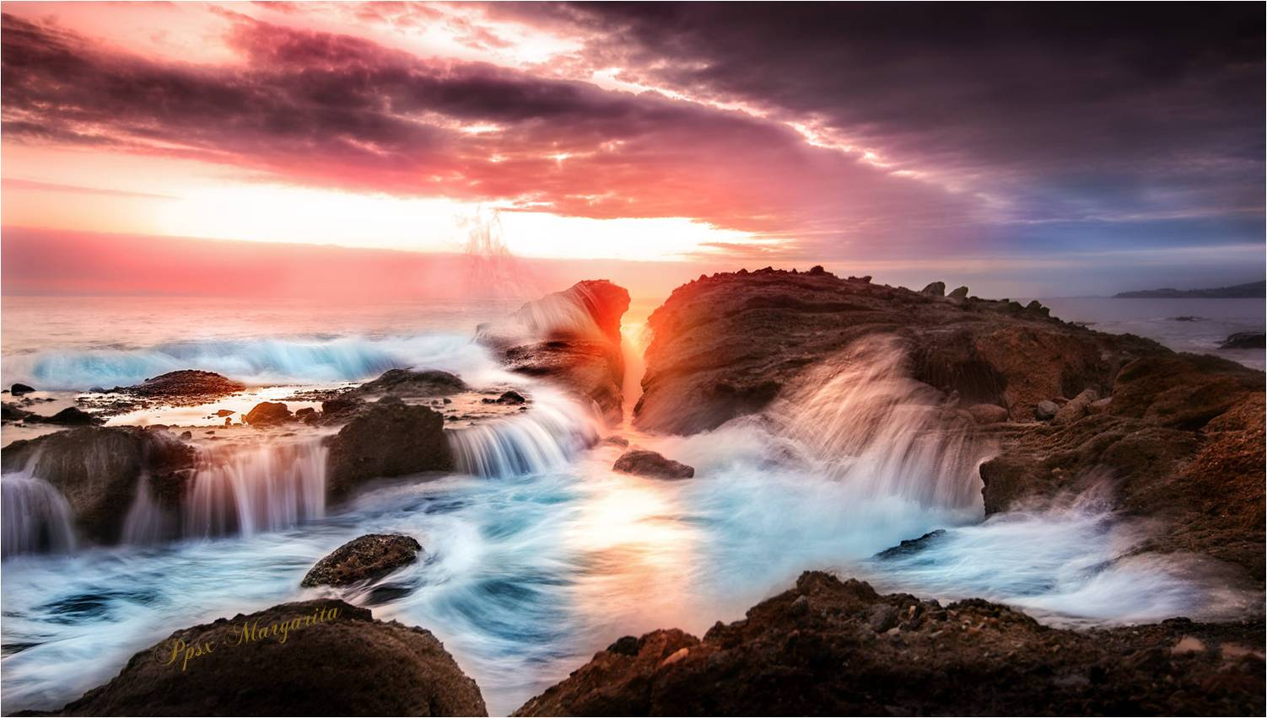





Slide 9

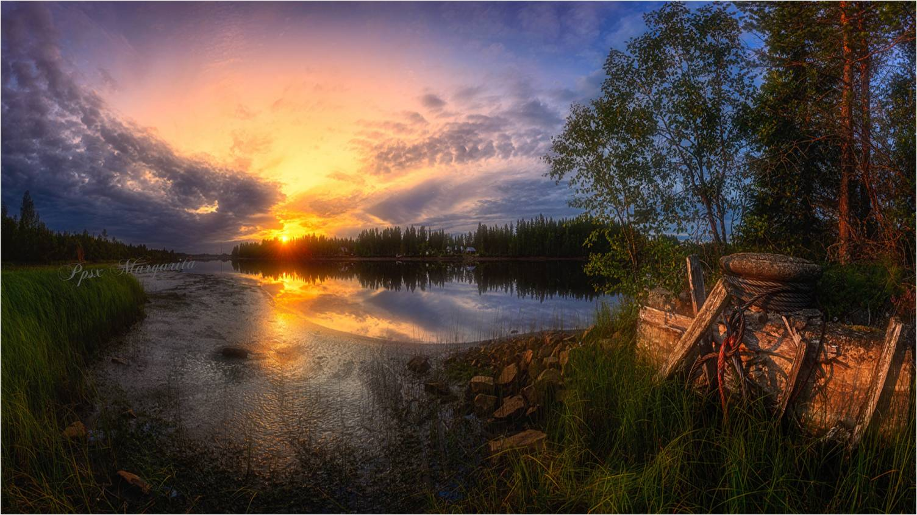
A los que tuvimos que decir adiós sin querer
Sin esperarlo.

Slide 10
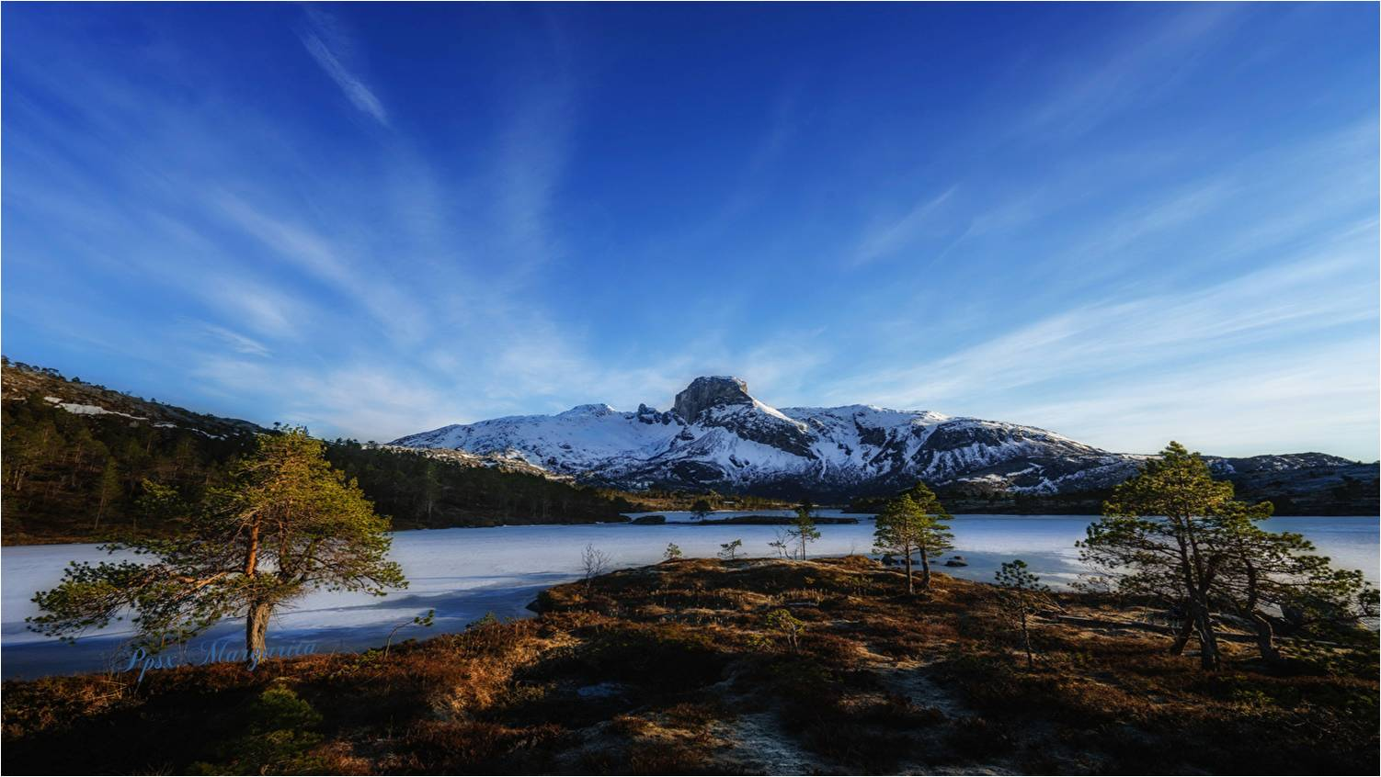

A los que nos dejaron huella
Momentos y recuerdos inolvidables.

Slide 11

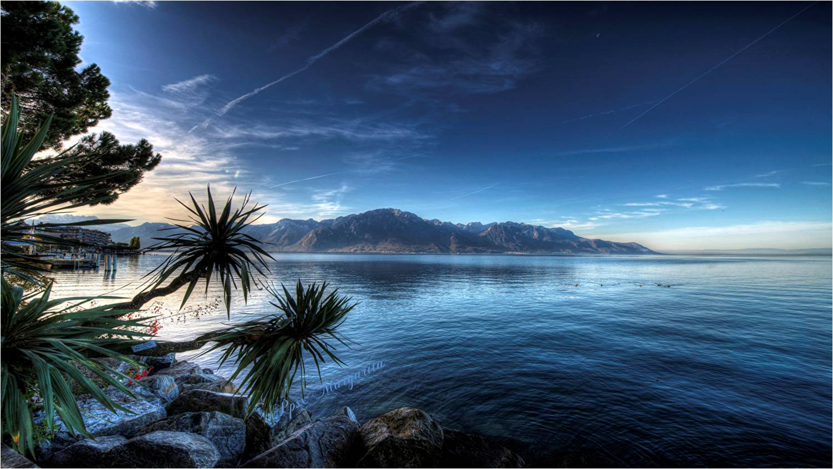

A los que nos hacen soltar una lágrima al pasar por ese lugar especial,
O al mirar una imagen.
Al escuchar una canción,

Slide 12


Slide 13
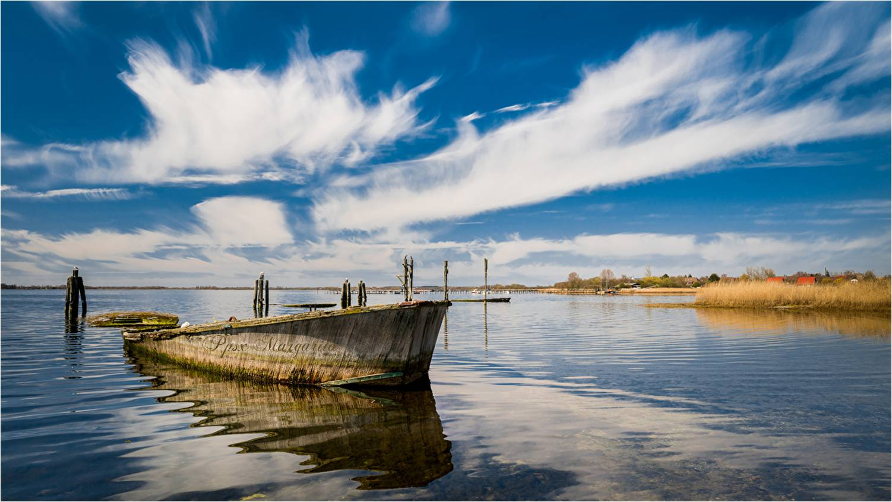
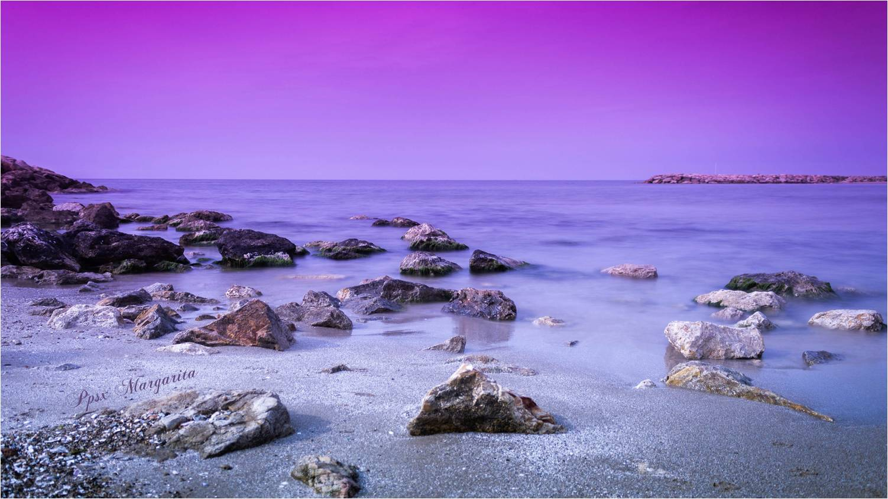
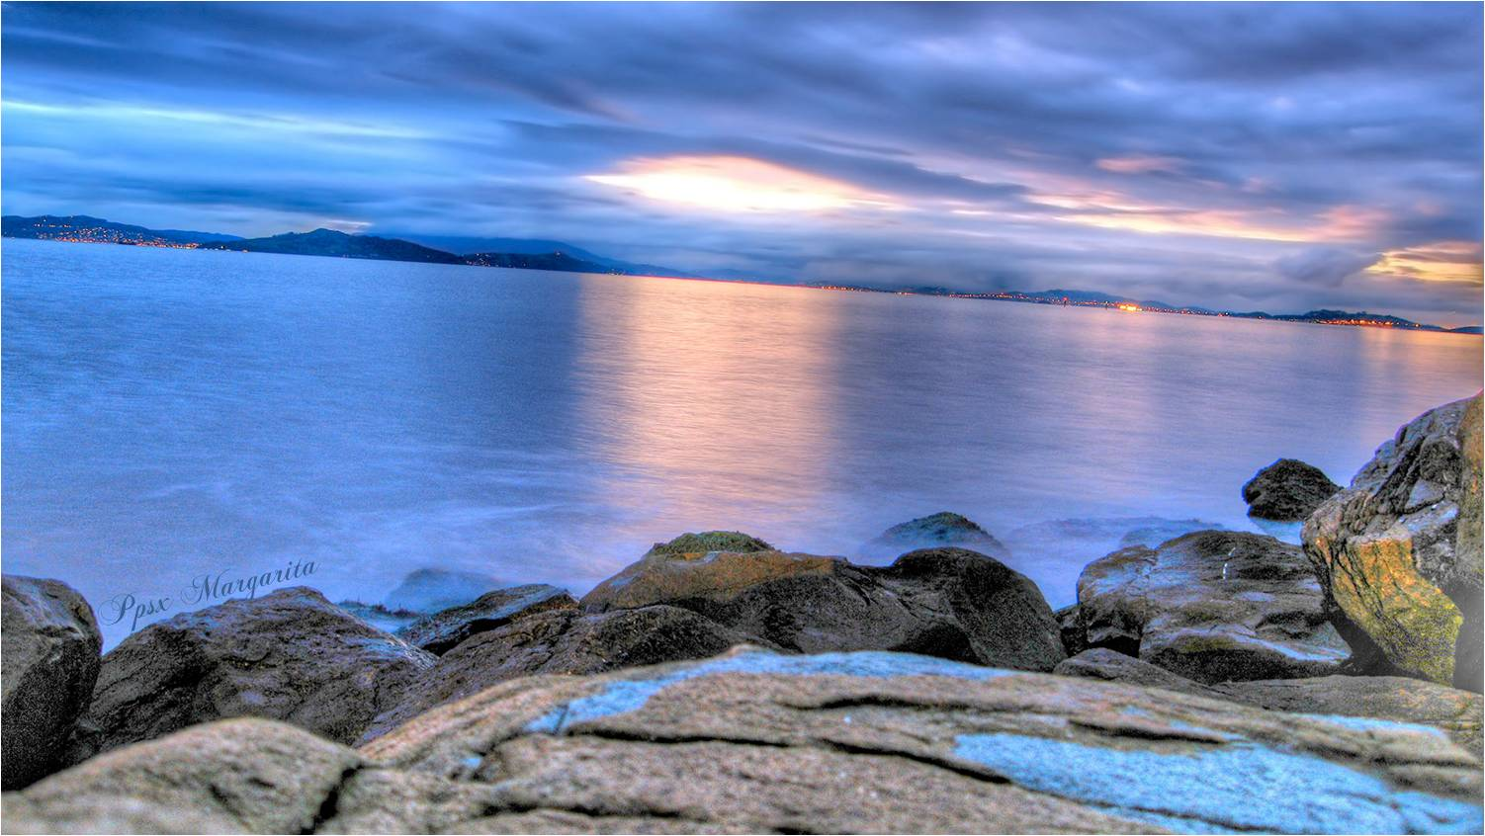
A los que nos dejaron un poco más solos,
Aunque no se hayan ido del todo,
Ya que aún caminan a nuestro lado.

Slide 14
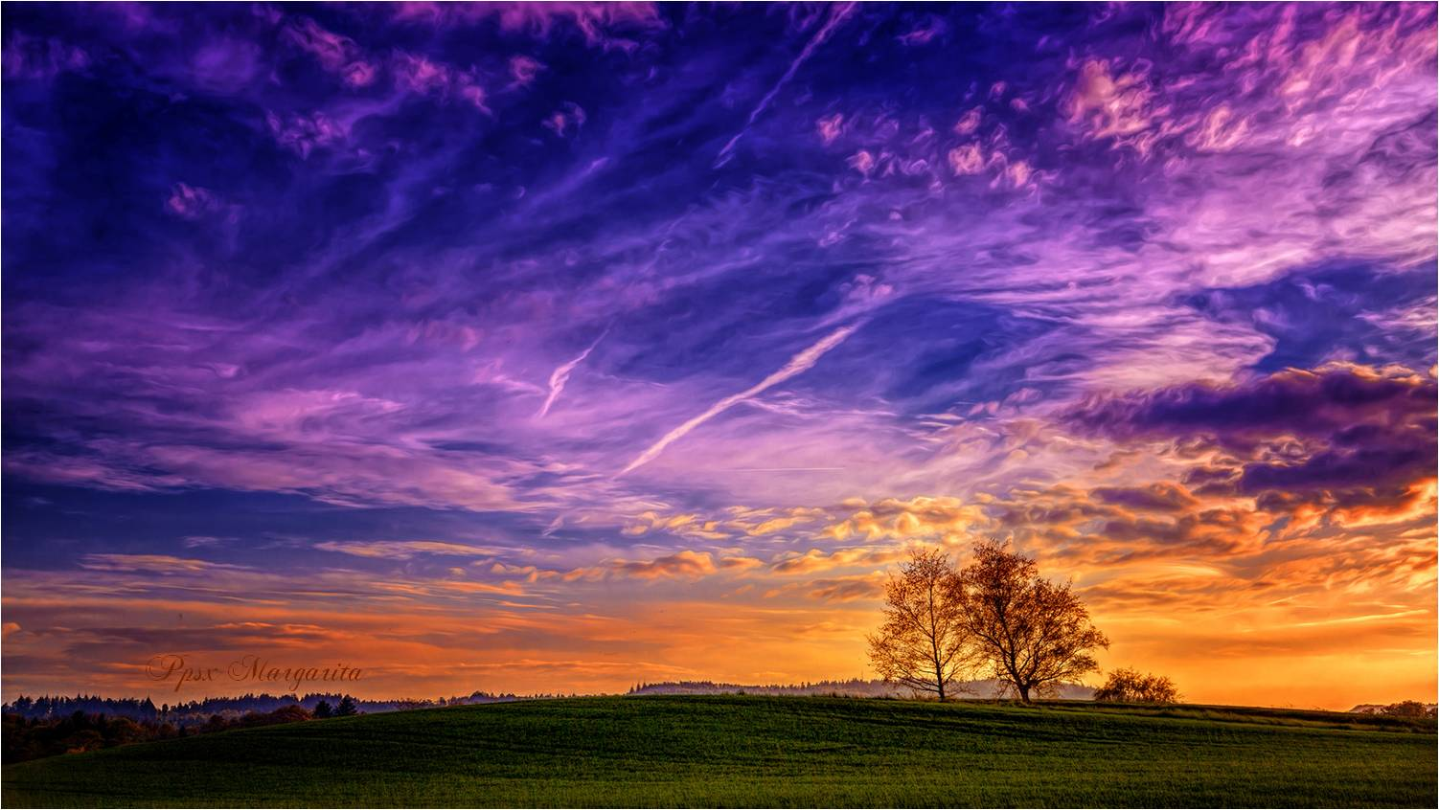
A los que nos dejaron miles de cosas por decir.

Slide 15
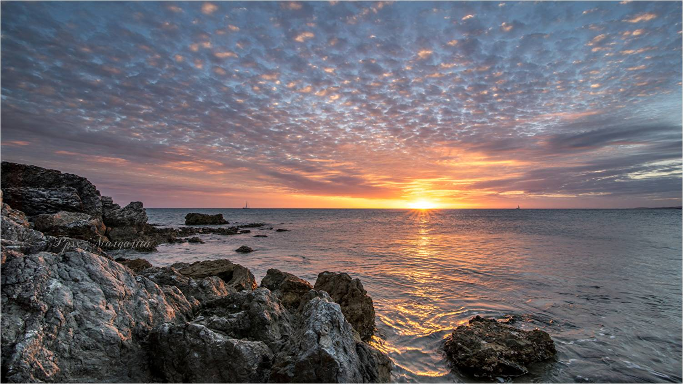
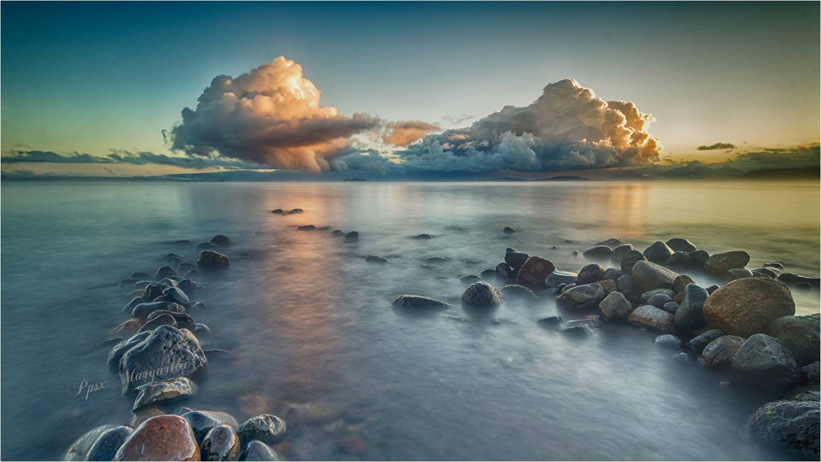
A los que serán siempre,
Aunque no vuelvan nunca.

Slide 16

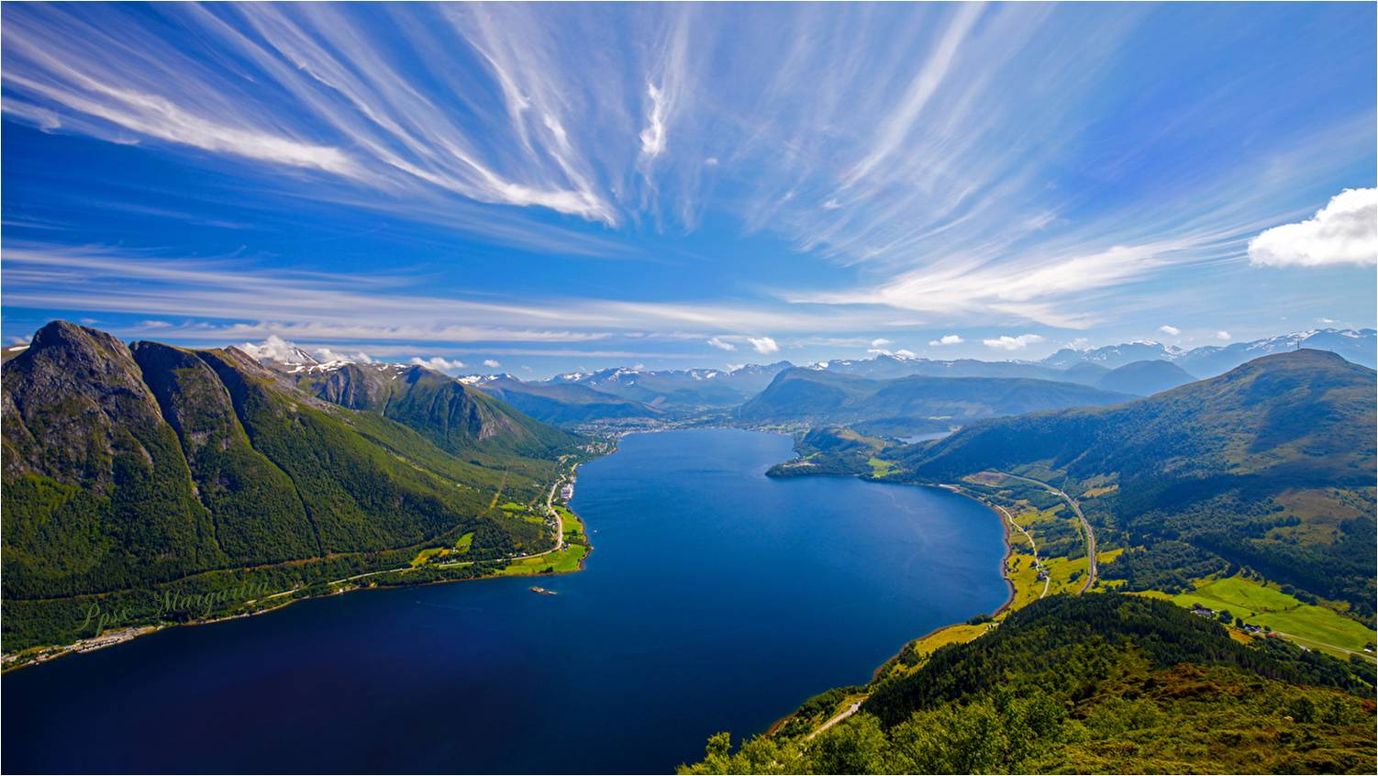
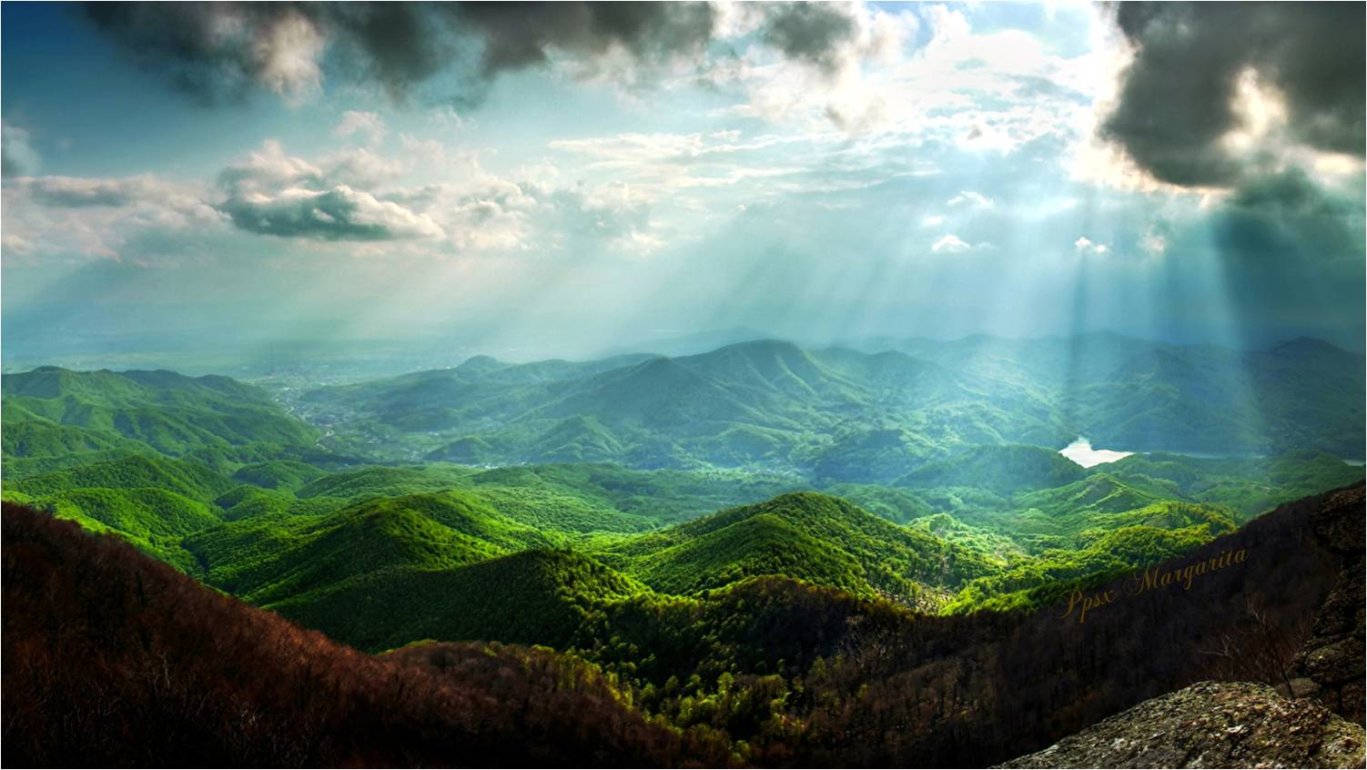
En ese cielo...
A los que un día esperamos volver a ver.
En esa vida...

Slide 17
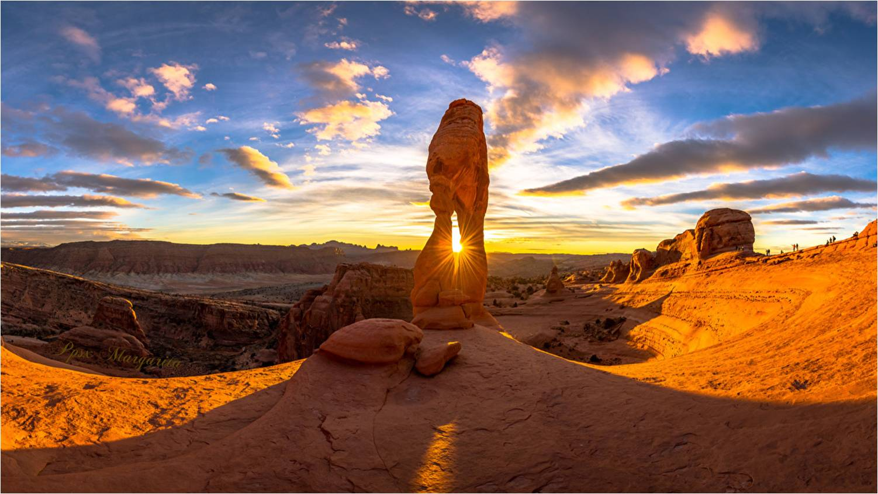

Slide 18
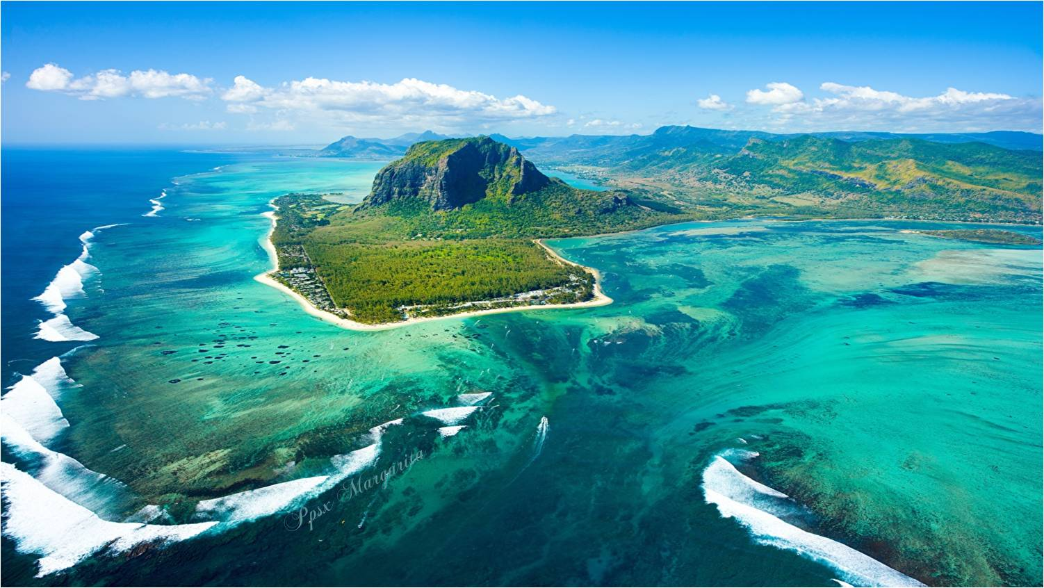
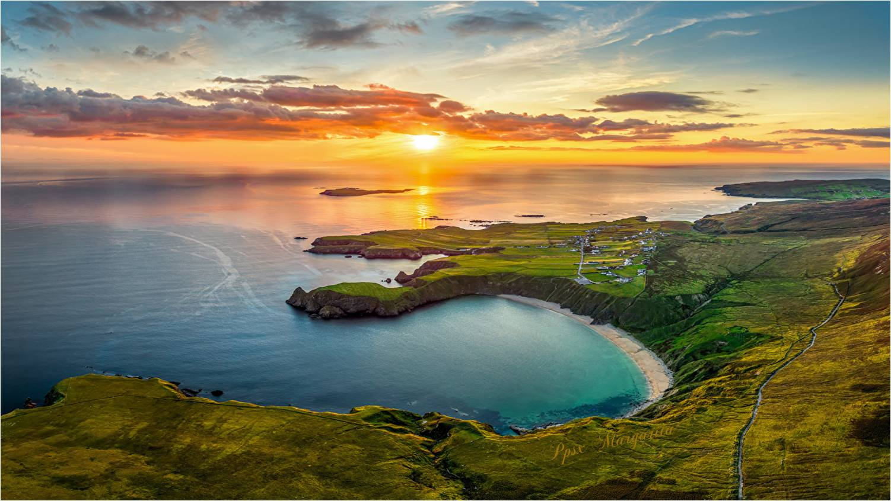
Y poder agarrarles fuerte,
Y no soltarles

Slide 19

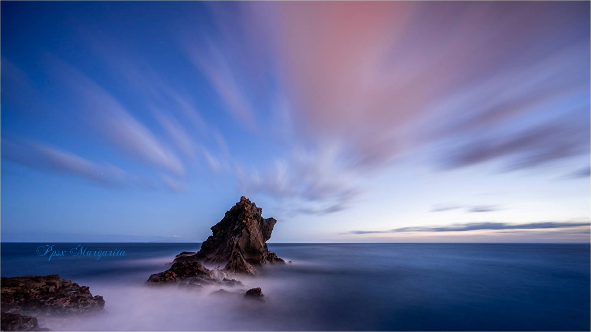
!!Gracias,
Gracias,
Gracias!!
Y decirles siempre ......

Slide 20

! Te amaré por siempre !

Slide 21
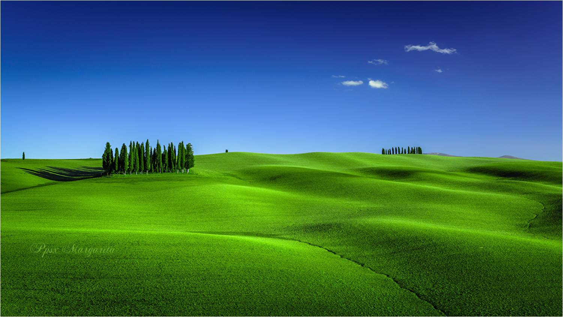

Slide 22


Agosto 2023
Música: It’s Hard To Say
Paul Anka y Celine Dion
Autora: Laura Mendoza
Margarita

Slide 23









¿Te ha gustado?
Puedes ver más entrando
Aquí
Además puedes recibir powerpoints en tu correo electrónico suscribiéndote aquí:
Esta presentación powerpoint ha sido creada y compartida única y exclusivamente para mispps.com

